Slide 1
隨機利率下風險模型
之衡量
報告者： 陳博宇

Slide 2
探討架構
I. Longstaff & Schwartz
II. 鍾明章
III. Ｅxtension

Slide 3
I. A Simple Approach to Valuing Risky Fixed and Floating Rate Debt
Francis A . Longstaff , Eduardo S. Schwartz

Slide 4
1
1. Introduction
2. The Model
3. Empirical Analysis
4. Concluding

Slide 5
Introduction
The articles developed a simple approach to valuing risky corporate debt that incorporates both default and interest risk.
The model provides a number of interesting new insights about pricing and hedging corporate debt securities.

Slide 6
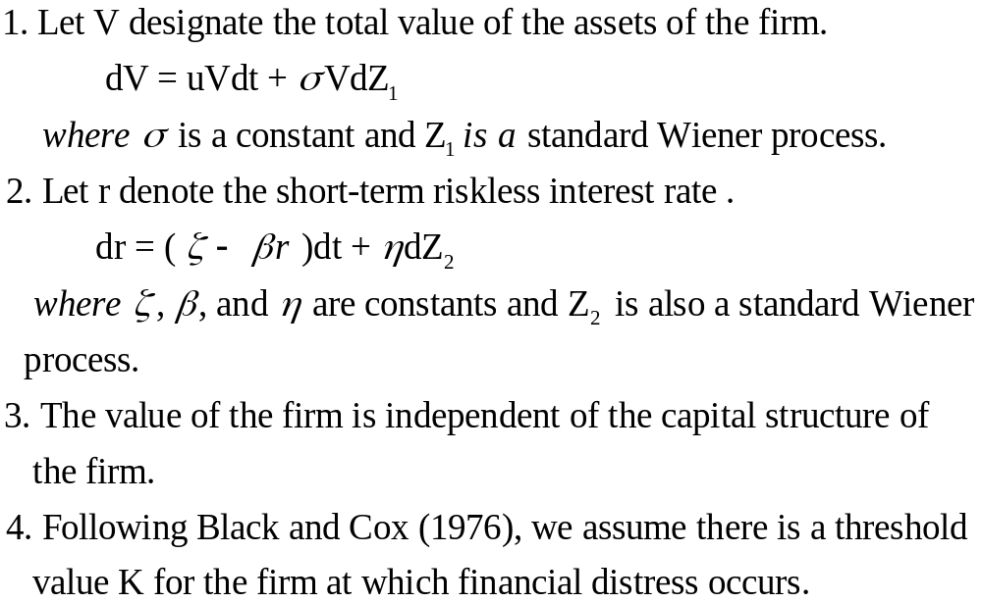
The Model- Assumption
（1）
（2）

Slide 7
The Model- Assumption
5. If a reorganization occurs during the life of a
security, the security holder receives 1- w times the face value of the security at maturity.
6. We assume perfect, frictionless markets in which securities trade in continuous time.

Slide 8
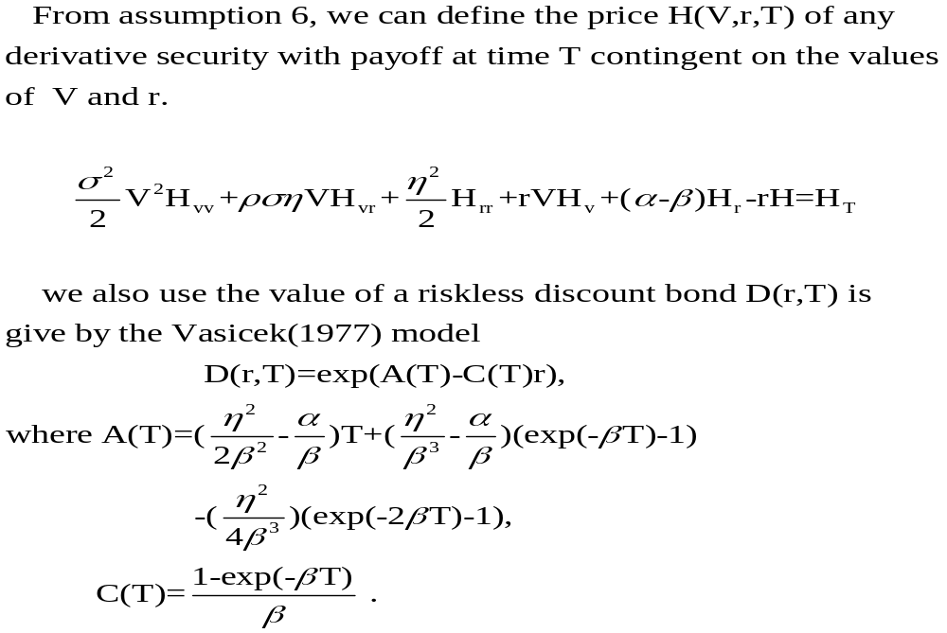
The Model- Assumption
（3）
（4）

Slide 9
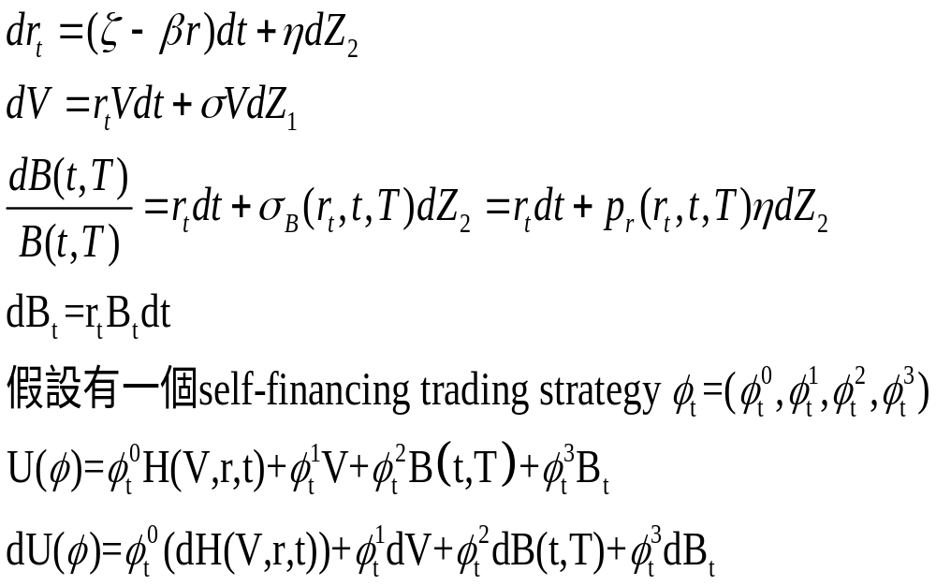
等式(3)的推導
Notes:
我們要複製新的衍生性商品(運用資產、零息債券、現金帳戶)使它可以獲得無風險報酬(無diffusion項)，而且U策略一開始就等於0，
所以它的微分也等於0。
將可以使diffusion項消除的φ2、φ3代入dU項，就可以解的此等式了。

Slide 10
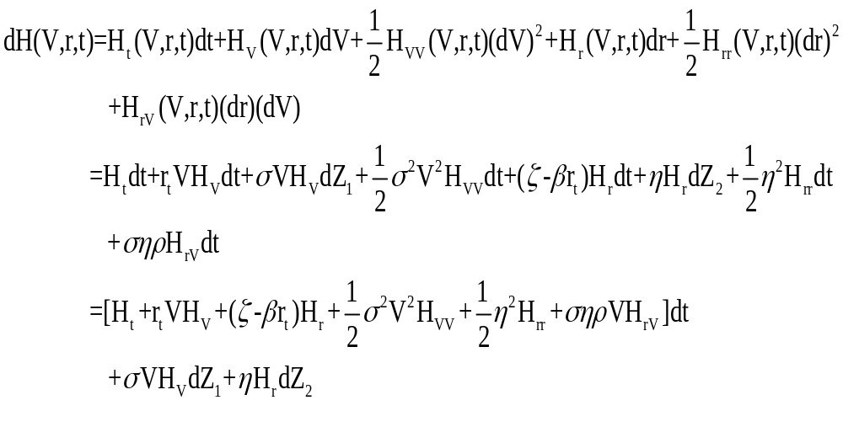
等式(3)的推導
By Ito lemma

Slide 11
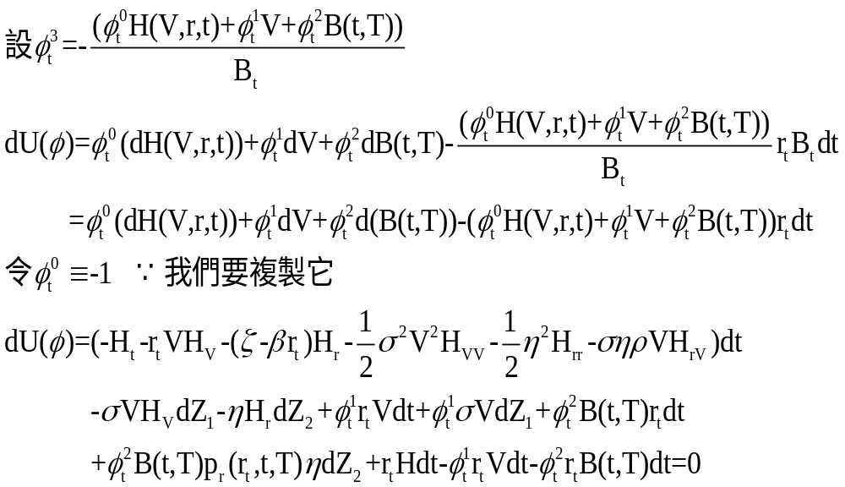
等式(3)的推導

Slide 12
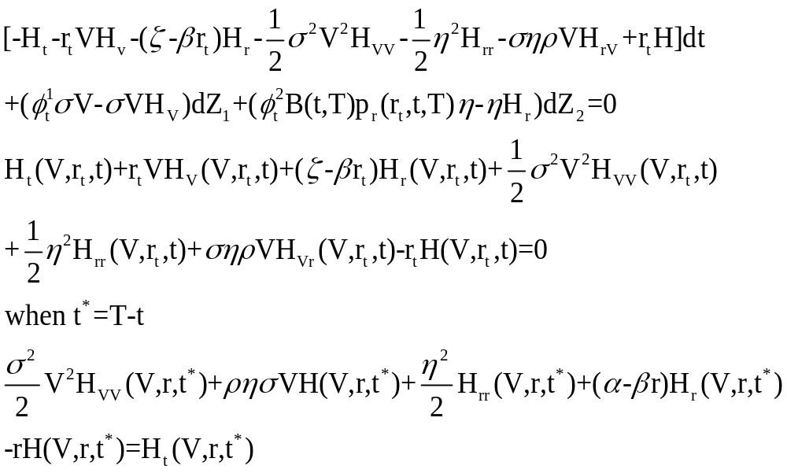
等式(3)的推導

Slide 13
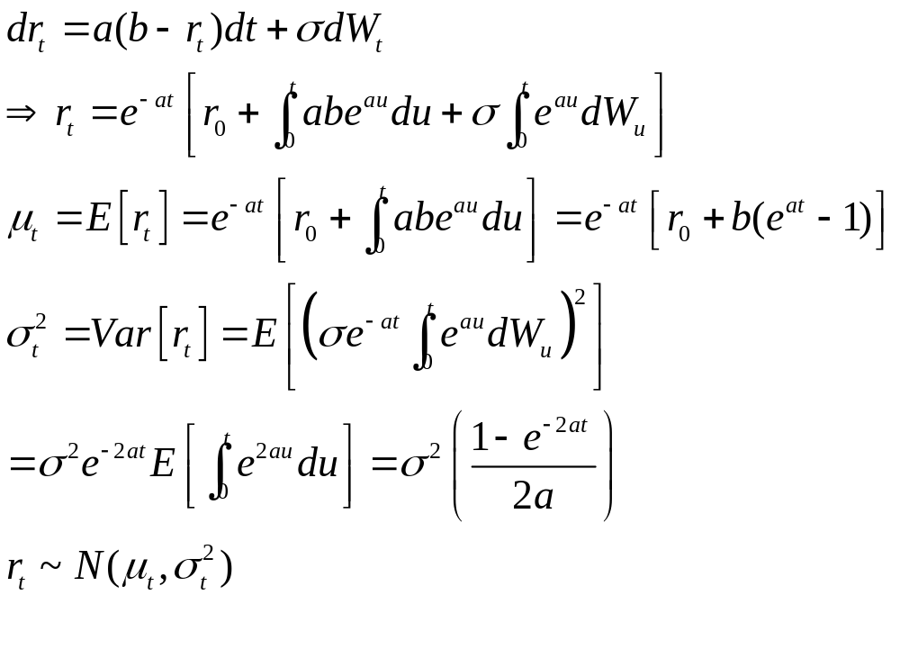
Vasicek 零息債券價格推導
Notes:
a=β,b=α/β

Slide 14
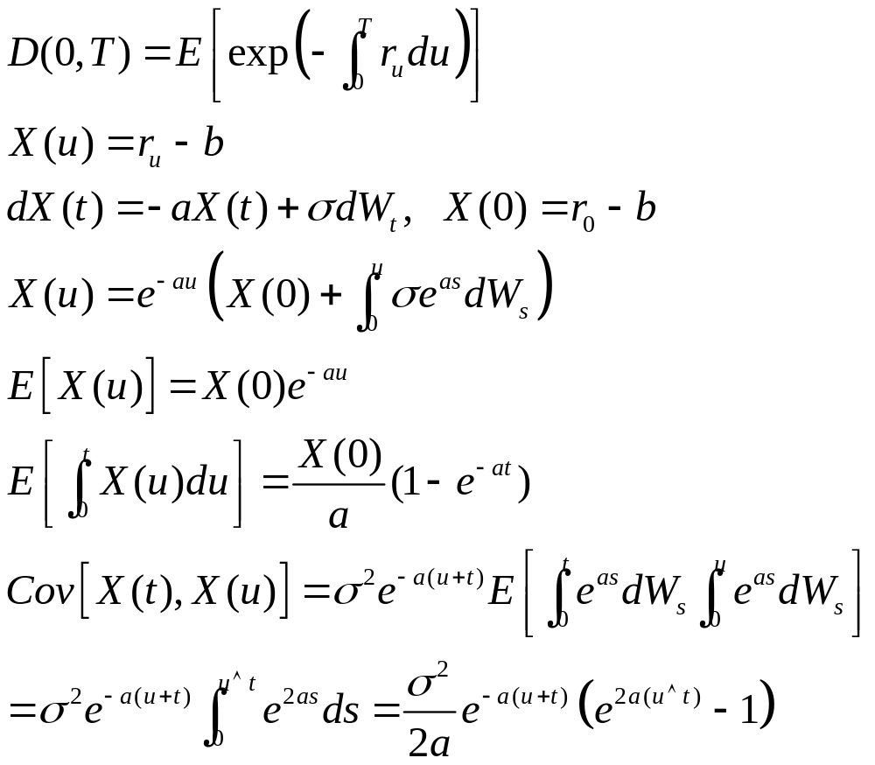
Vasicek 零息債券價格推導

Slide 15
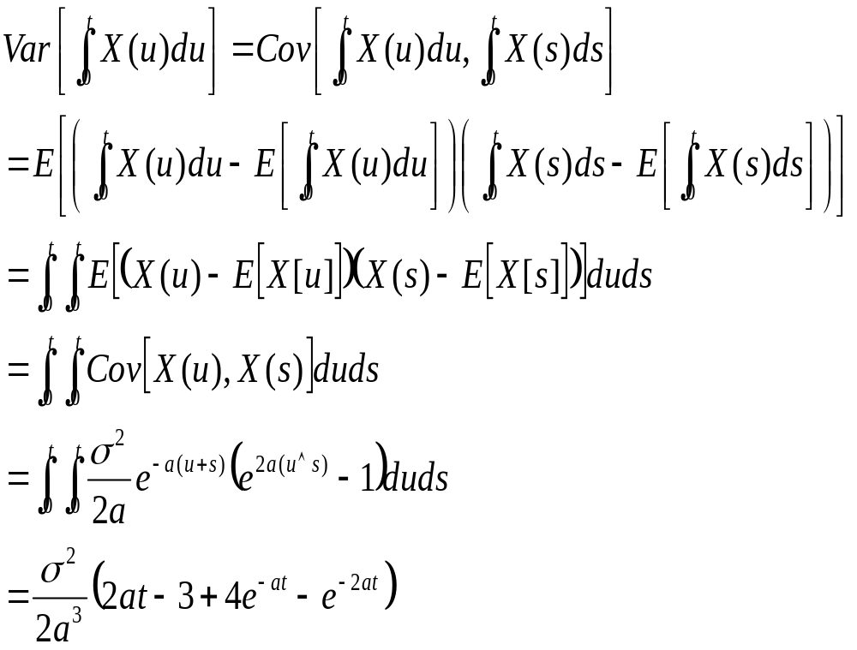

Slide 16
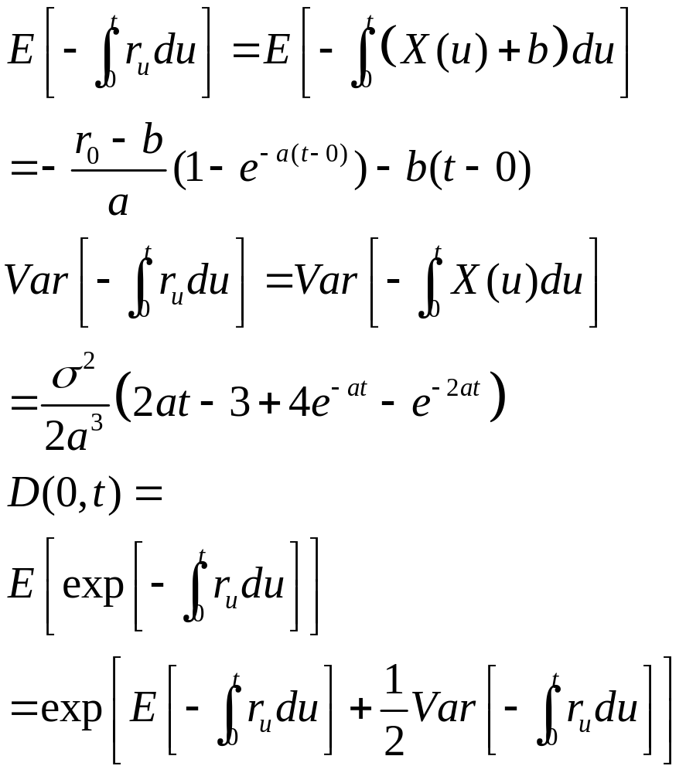
Vasicek 零息債券價格推導

Slide 17
The Model- Valuing
Fixed-rate debt
Floating-rate debt
目前我們只討論fixed-rate debt的評價,因為Floating-rate debt對利率較不敏感

Slide 18
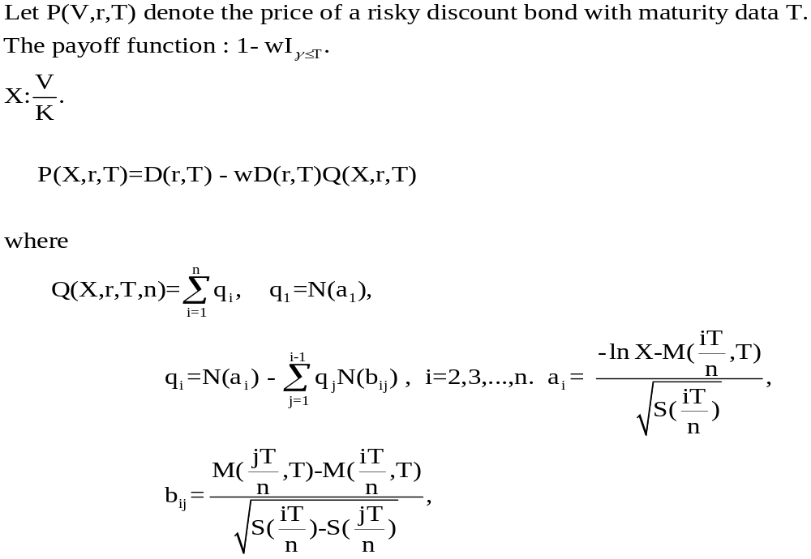
The Model- Valuing Fixed-Rate Debt
無風險的零息債券
Vasicek的D(r,T)

Slide 19
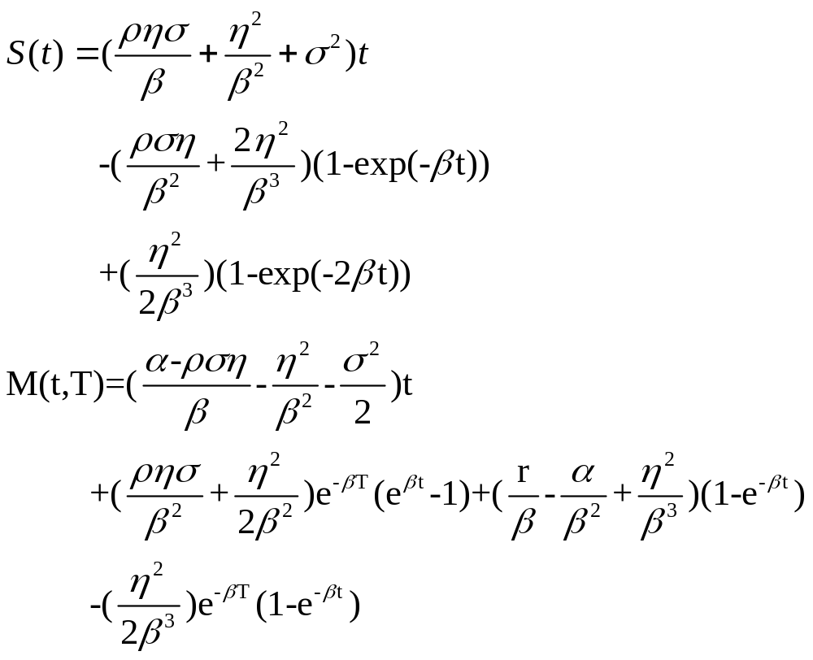

Slide 20
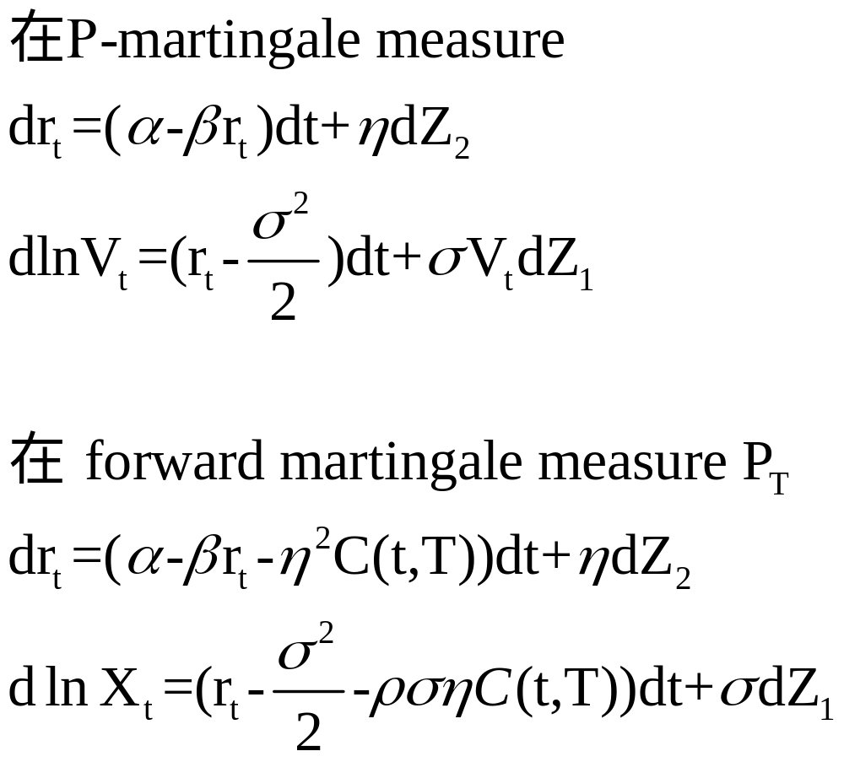
Notes:
By john hull ch25

Slide 21
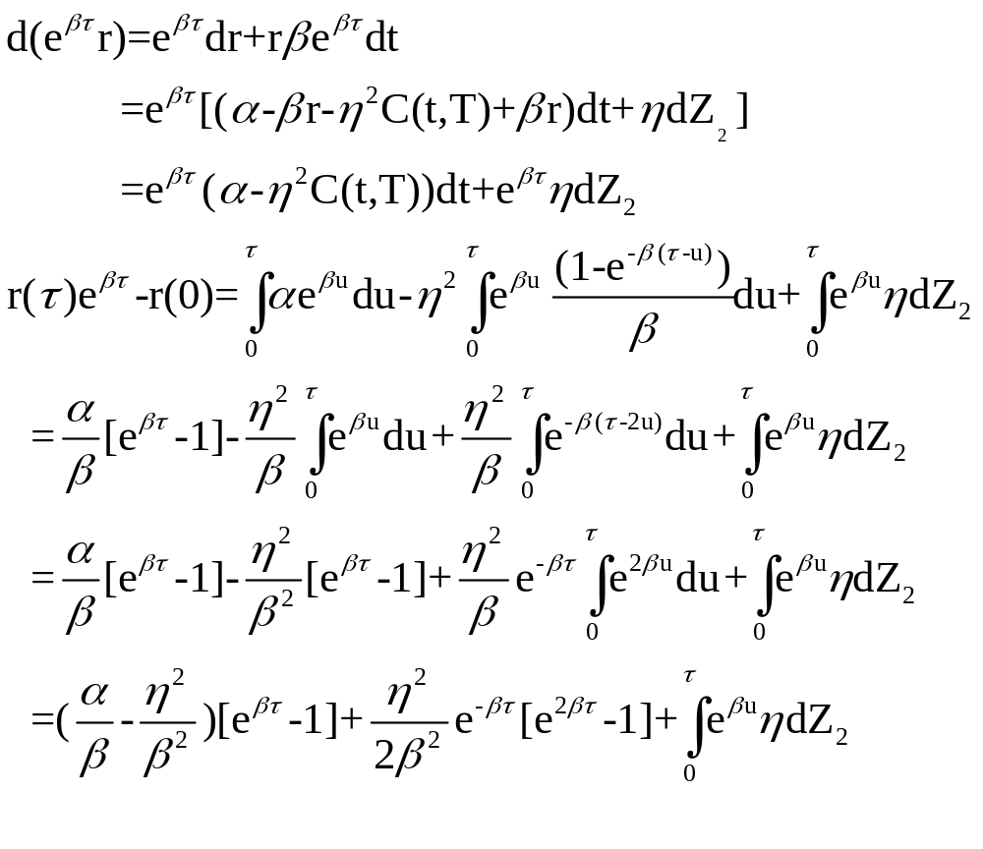

Slide 22
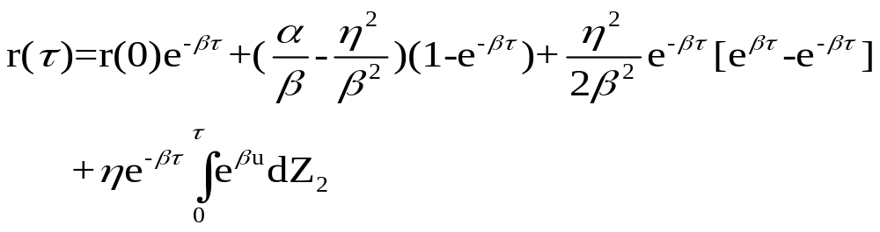
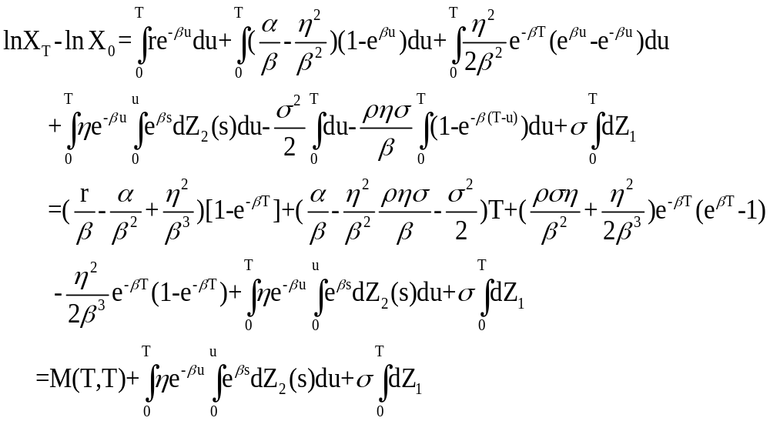

Slide 23
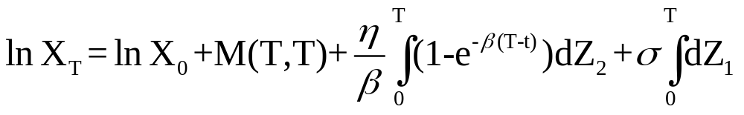
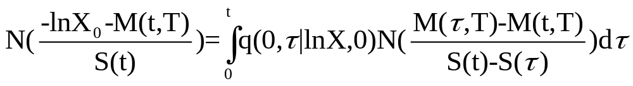
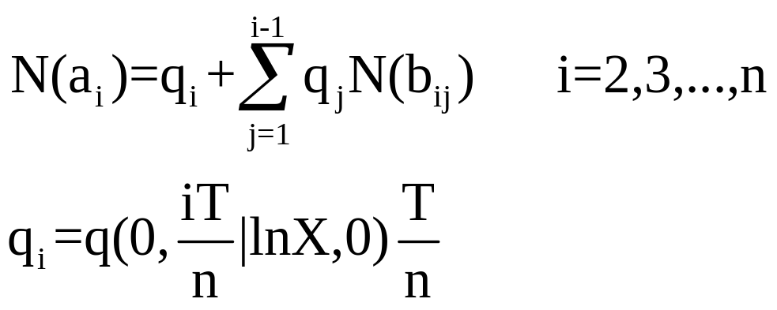
By Fubini’s Theorem
By Buonocore,Nobile, and Ricciardi(1987)

Slide 24
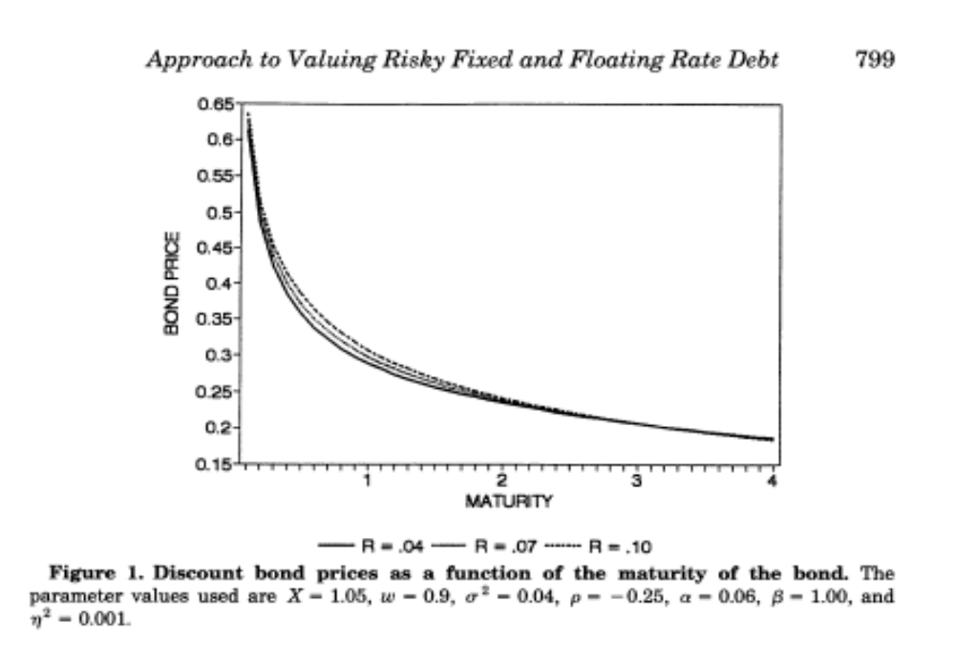
1.(R的影響)

Slide 25
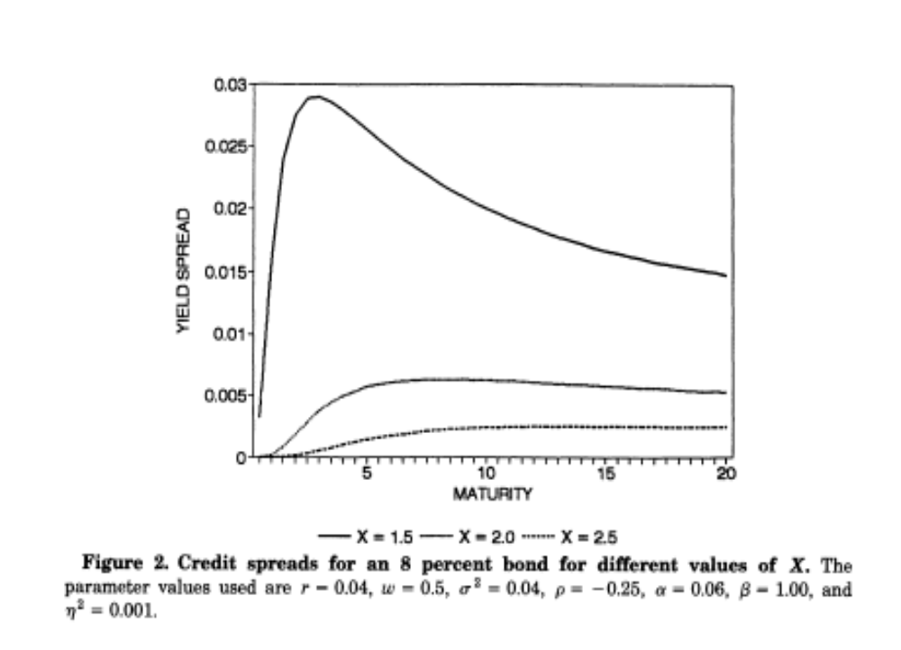
2.用X作為違約指標

Slide 26
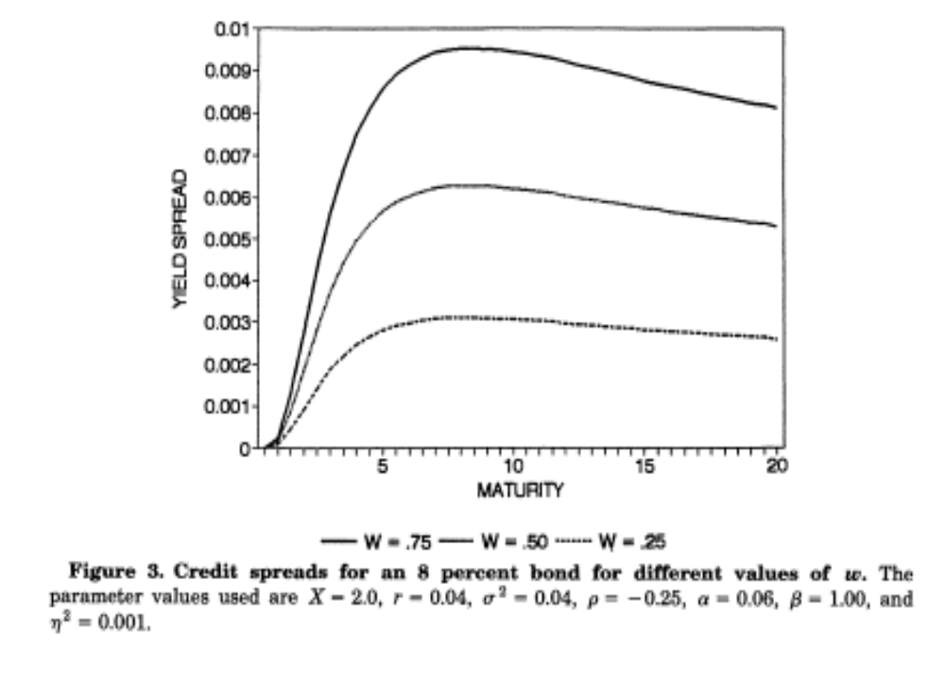
３.不同的ｗ對credit spread的影響

Slide 27
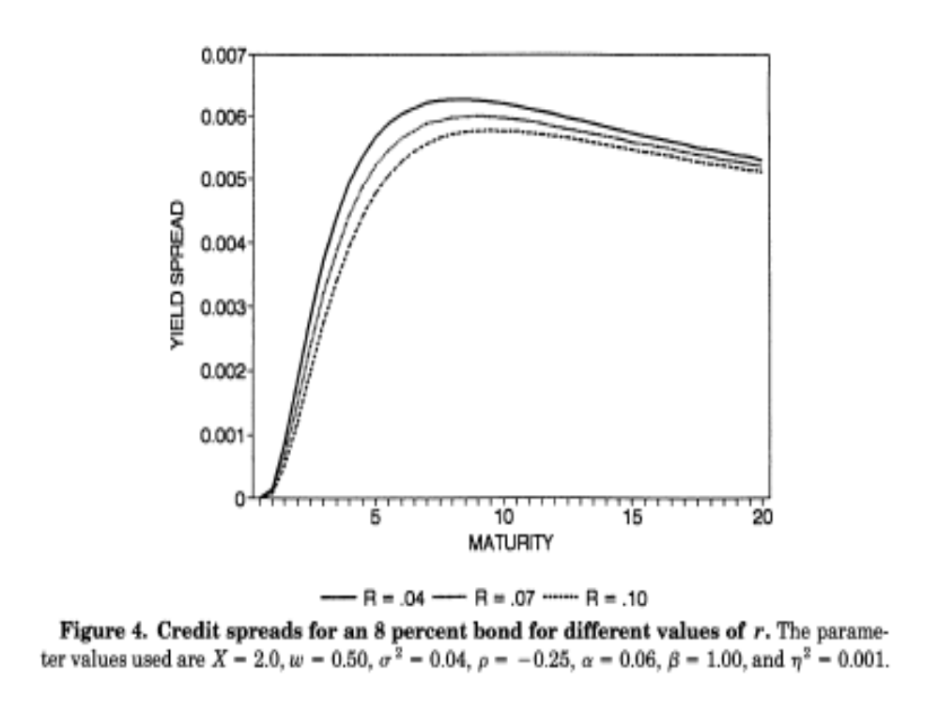
４.R的credit spread的影響

Slide 28
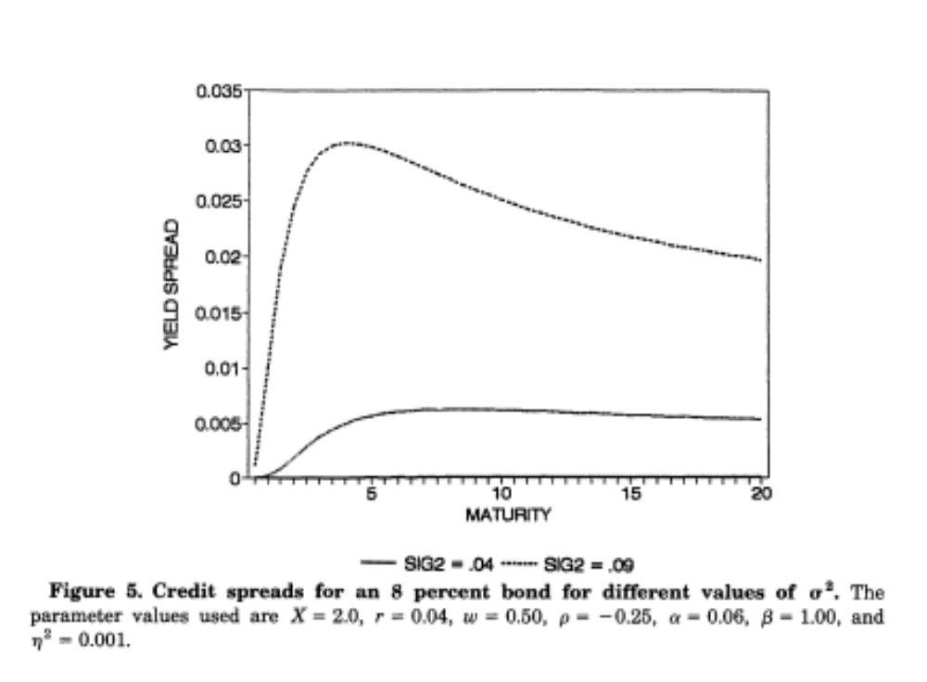
５. σ對credit spread的影響

Slide 29
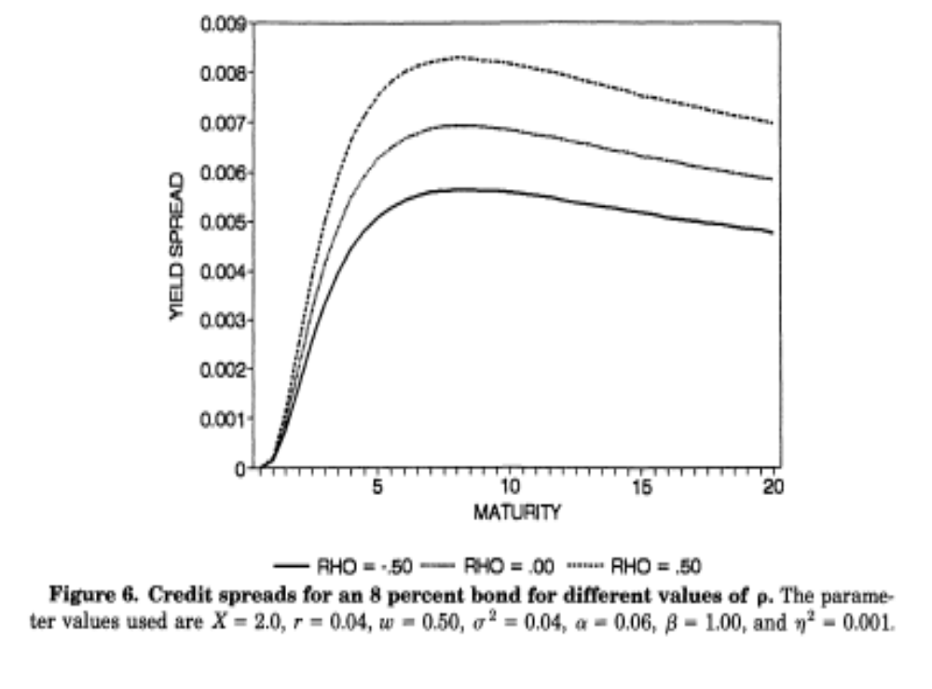
６. ρ對credit spread的影響

Slide 30
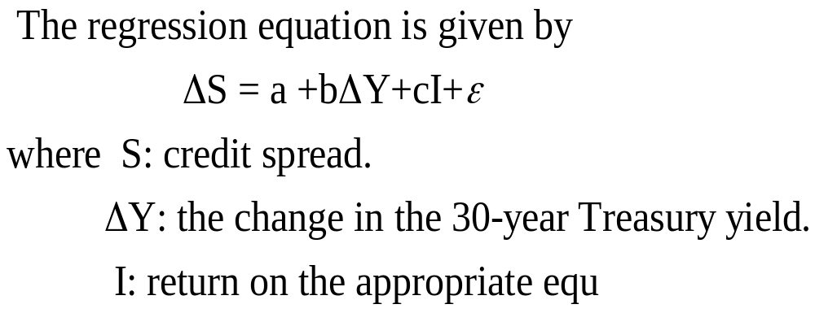
Empirical Analysis

Slide 31
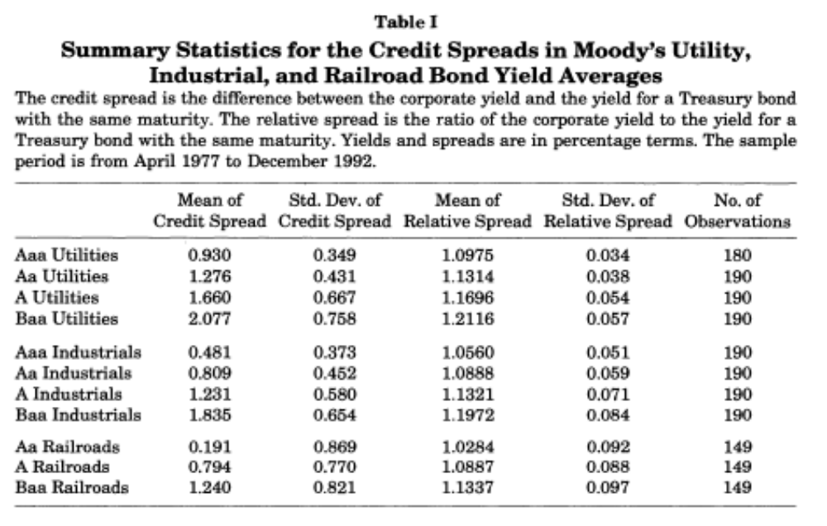

Slide 32
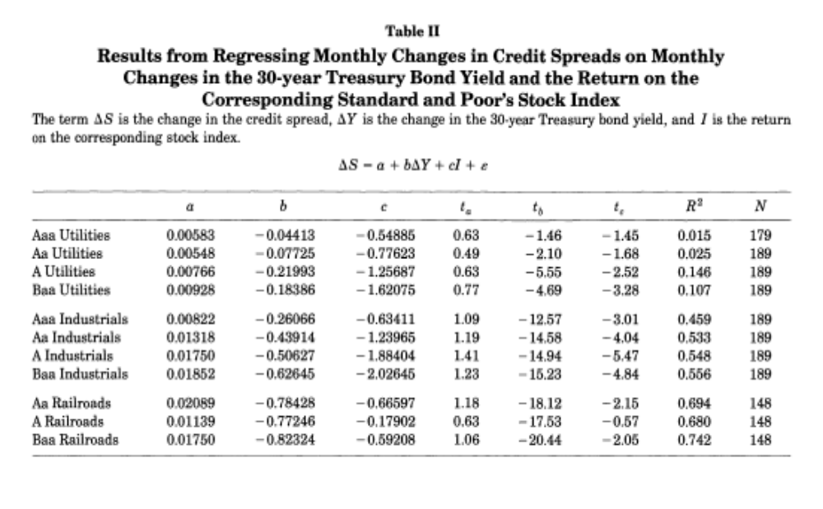

Slide 33
Concluding
1.The approach can be applied directly to value risky debt when there are many coupon payment
dates or when the capital structure of the firm is very complex.
2. The important insights
Correlation of a firm’s assets with changes in the level of the interest rate can have significant effect on the value of risky fixed –income securities.
The term structure of credit spreads can have a variety of different shapes.

Slide 34
3. Empirical result
Credit spreads are negatively related to the level of interest rates.
Difference in credit spreads across industries and sectors appear to be related to difference in correlations between equity returns and changes in the interest rate.

Slide 35
隨機利率下信用風險之衡量
—使用創新之立體樹狀模型
鐘明璋
Notes:
Hello. I am Jerry. Nice to meet you all.
Before my presentation I will show you a short film and ask you a question.
(Hope somebody can answer me or give me some feedback. I will appreciate about that.)
What are people in the film doing?

Slide 36
1. 目的
2. 方法
3. 比較

Slide 37
目的
運用正交化的方法簡化資產和利率的聯合機率運算
運用樹狀架構的數值方法求出有違約風險的公司債券價值近似解
利用信用利差來觀察利率與公司信用風險之間的關聯

Slide 38
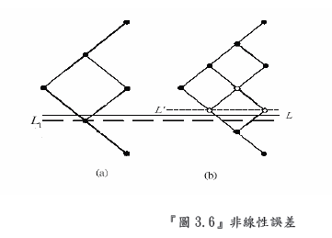
非線性誤差
非線性誤差是選擇權價值函數所引起的。門檻選擇權的報酬函數是根據在到期日公司資產有無碰到門檻值而定。

Slide 39
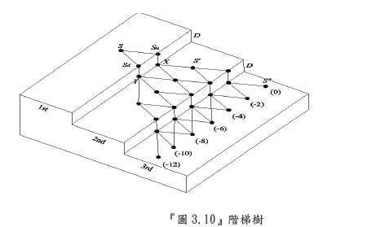
Stair Tree

Slide 40
方法
運用正交化的方法將具有相關性的公司價值和隨機利率轉換成彼此獨立的新變數
運用新變數建造數值樹狀模型
➔資產部位：BTT Tree
➔利率部位：二元樹
並將二獨立的隨機變數的機率相乘，求得聯合機率
計算其資產與利率的價值，最後導出其風險性債券的期初價值，並計算出其信用風險溢酬（credit spread）

Slide 41

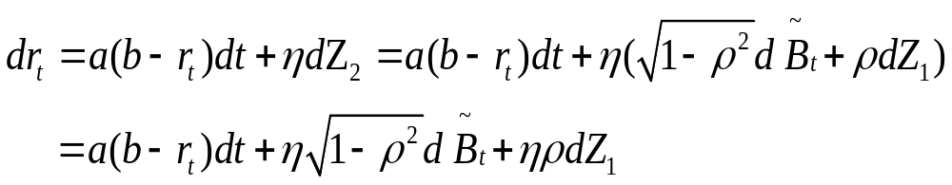
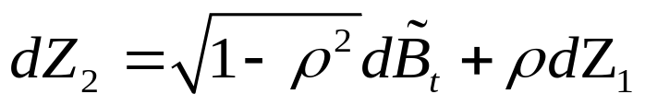
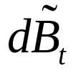

正交化
公司資產標GMB:
利率Vasicek:
其中
， 與 獨立

Slide 42
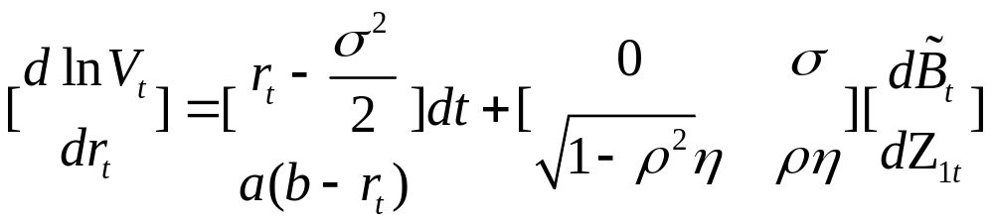
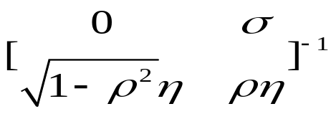
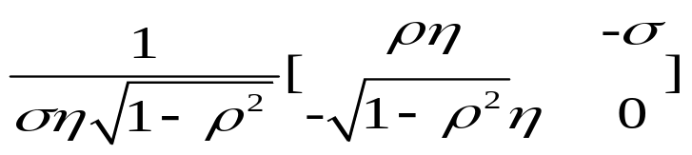
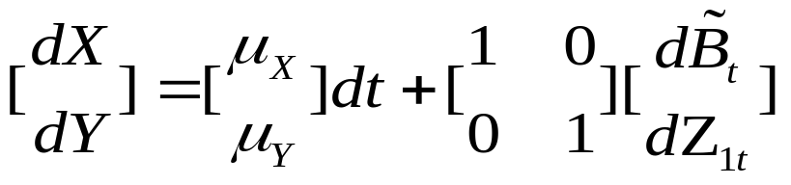
正交化
將利率和資產表示成矩陣形式
➔
並試找到 來正交化資產與利率
➔

Slide 43
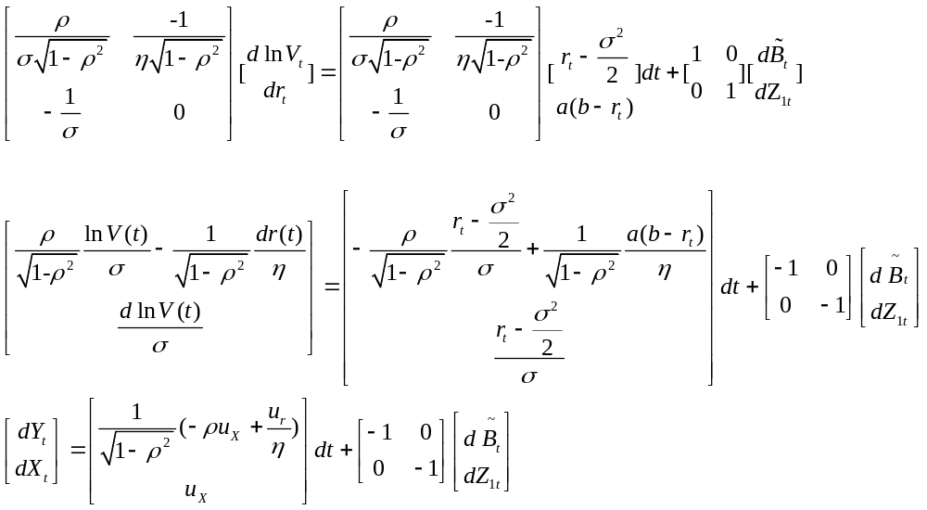
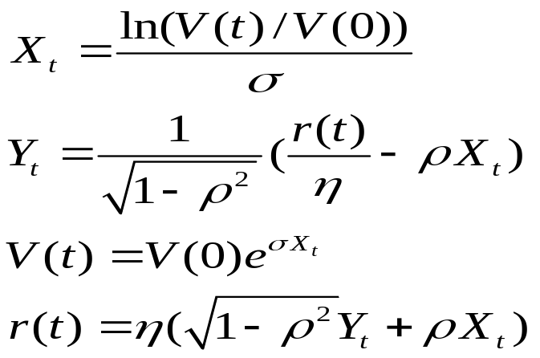

Slide 44
示意圖
X:
Y:
Ｘ：BTT tree
Y:二元樹

Slide 45
示意圖
  Default Barrier

Slide 46
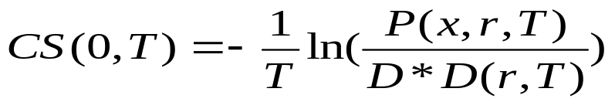
利用樹狀結構的選擇權評價方法可求出具有違約風險的債券價值
另外經由
求出風險利差，就可以觀察其信用風險與其相關因子的關係。

Slide 47
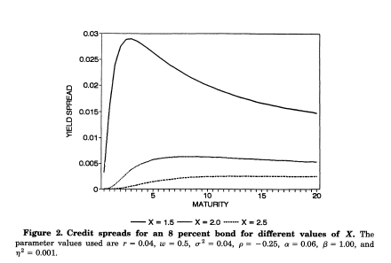
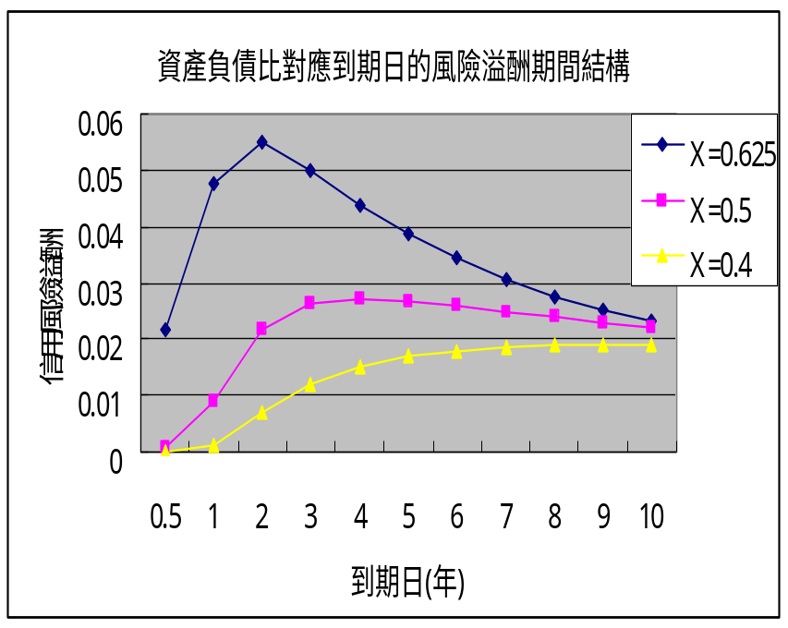
與Longstaff & Schwartz的模型比較
X
Notes:
從公司的資產負債比來觀察信用風險溢酬期間結構，定義資產負債比X為負債面額除其中表示公司的負債成分較高，其風險溢酬一開始劇增後來逐漸遞減呈駝峰型態，符合信用評等較差公司的風險溢酬期間結構；信用評等較好的公司其風險溢酬為單調遞增與Longstaff and Schwartz (1995)的結果相同並符合實際市場狀況。

Slide 48
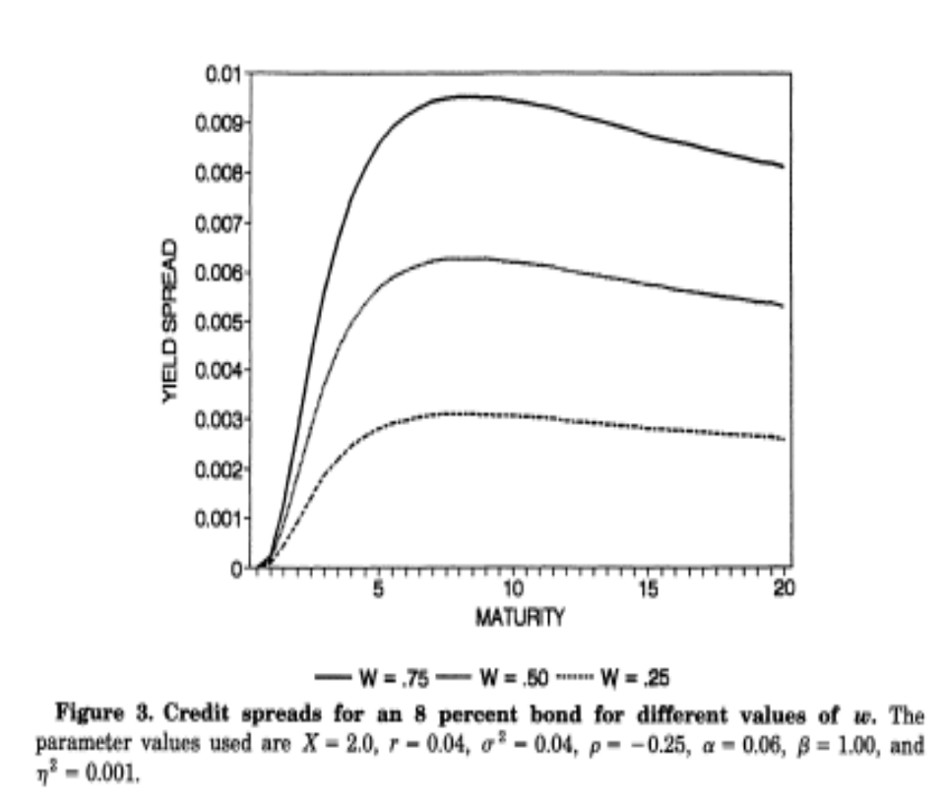
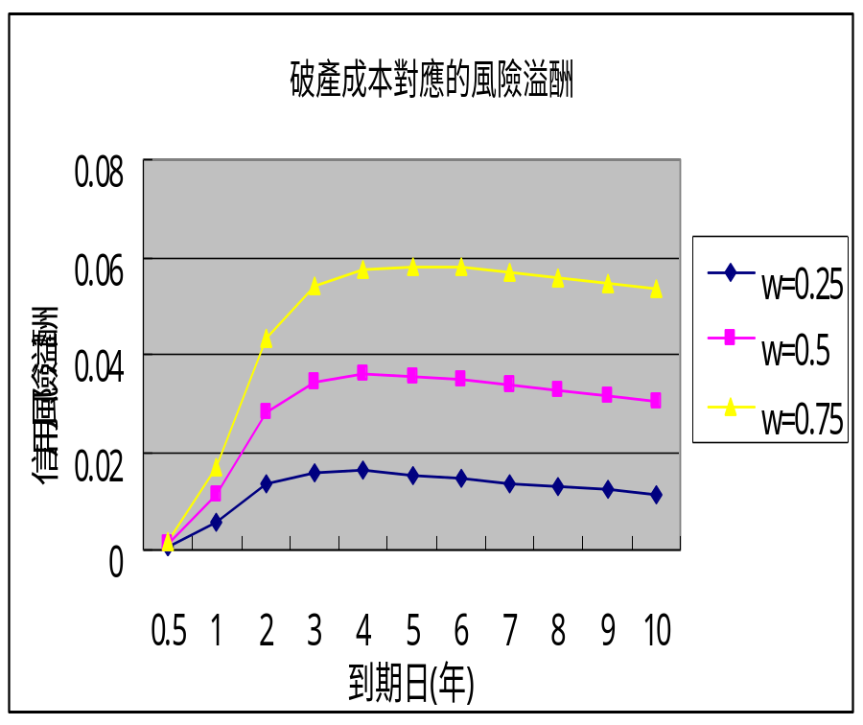
與Longstaff & Schwartz的模型比較
W
Notes:
公司宣佈破產支付破產成本後，債權人拿到1-w比例的公司剩餘價值，1-w代表回收率，當破產成本增加(回收率降低)信用風險溢酬跟著增加，圖4.2.2為不同破產成本比例對應的信用風險溢酬，隨著破產成本不同信用風險溢酬最大值會出現在不同的到期期限。

Slide 49
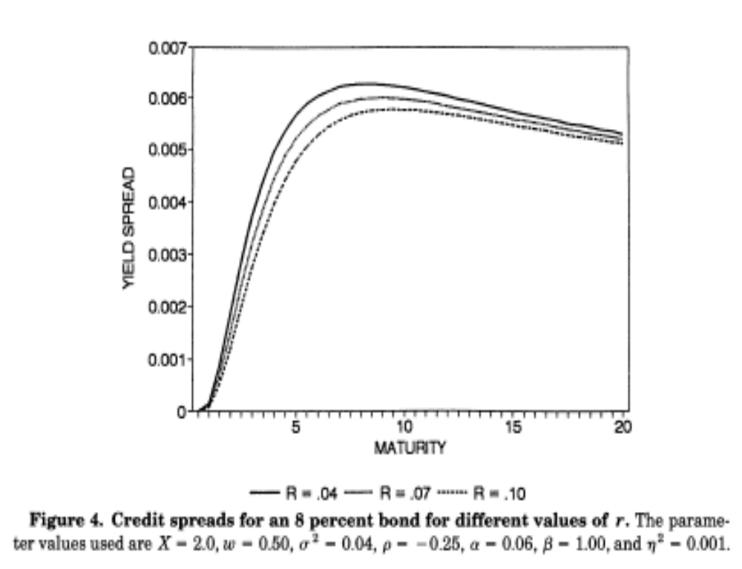
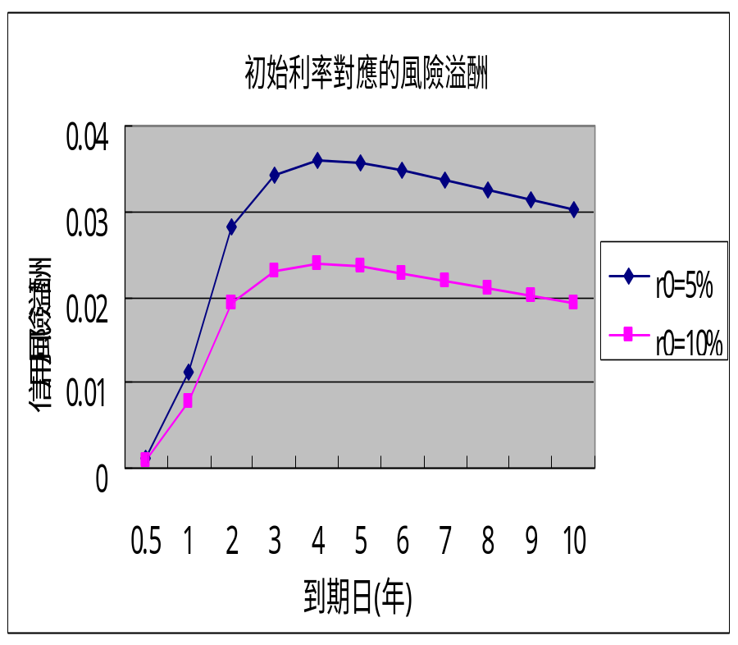
與Longstaff & Schwartz的模型比較
R

Slide 50
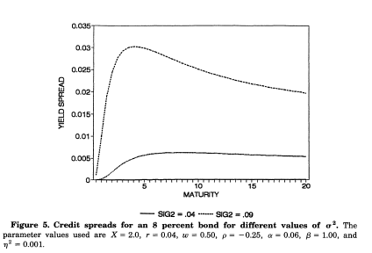
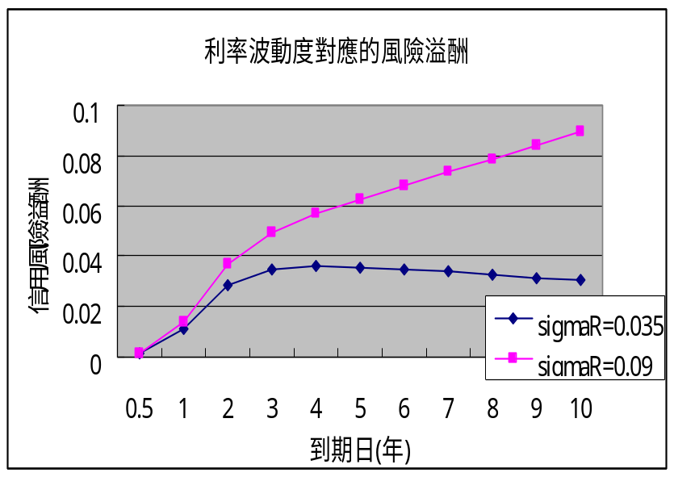
與Longstaff & Schwartz的模型比較
σ

Slide 51
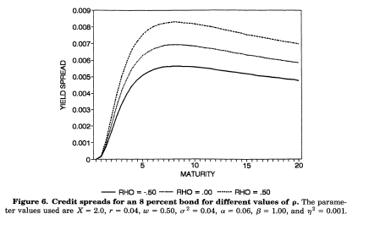
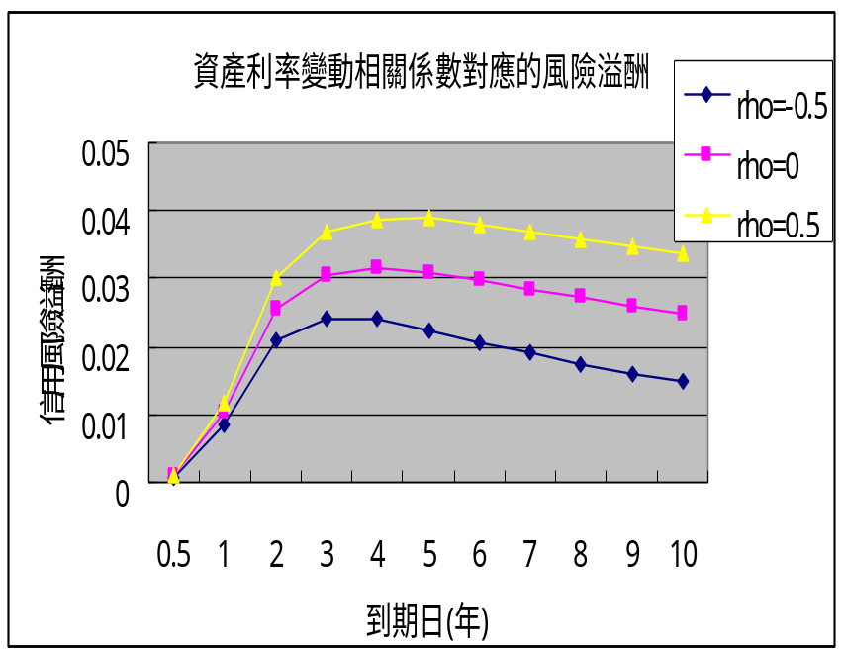
與Longstaff & Schwartz的模型比較
ρ

Slide 52

與Longstaff & Schwartz的模型比較
多討論公司資產發生jump的情況

Slide 53

與Longstaff & Schwartz的模型比較
多討論稅盾的影響

Slide 54
隨機利率下信用風險之衡量
—使用Hull-White Model
陳博宇

Slide 55
目前的想法
鐘明璋（2007）EDFPM的隨機利率是運用Vasicek model下的二元樹去模擬。
➔運用Hull-White model(no-arbitrage model)的二階段三元樹去模擬。
建構出立體二維樹後，求出信用風險溢酬與其經濟參數做比較。
參照Eric Briys & Francois de Varenne(1997)所定的隨機threshold
運用實驗方法去支持發現的論點

Slide 56
Thank for your attention

